Slide 1
Построение централизованной системы хранения документов на базе «1С:Архива»
Марина Лустенкова
Ведущий аналитик
22.04.2025 г.

Slide 2
Предпосылки создания централизованного хранилища документов на ООО «ГРС»
«Гарант Рейл Сервис» - российская компания, предоставляющая полный комплекс услуг по ремонту грузовых вагонов, поставке запасных частей и комплектующих для их ремонта.
Потребность в управлении большими объемами данных.
Разрозненные источники хранения документов.
Подписание значительного количества документов в электронном виде.
Необходимость упрощения процесса доступа к документам.

Slide 3
Цели и задачи
Цель:
Организация системы хранения данных (СХД):
Для внутренних целей.
Как источник документов для налогового мониторинга и контролирующих органов.
Задачи:
Создание централизованного хранилища всех бумажных и электронных документов из различных информационных систем.
Встраивание централизованного хранилища в ИТ-ландшафт организации.
Хранение документов в соответствии со справочником СПВДОК.

Slide 4
Выбор решения для организации системы хранения данных
Система хранения данных должна:
Поддерживать работу с электронной подписью (ЭП) и машиночитаемой доверенностью (МЧД).
Поддерживать работу с различными форматами файлов.
Иметь гибкие возможности для реализации потоков интеграции.
Иметь возможность увеличения объема хранилища.
Для организации СХД рассматривались:
1С:Документооборот
Диадок
1С:Архив

Slide 5
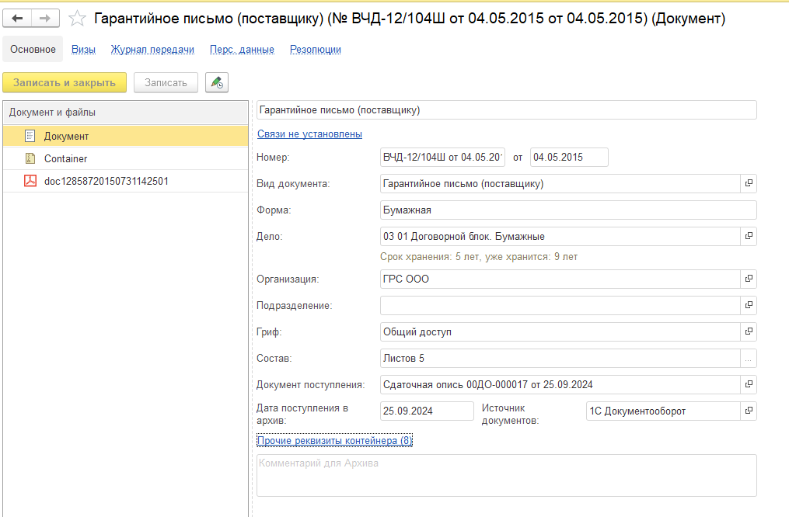
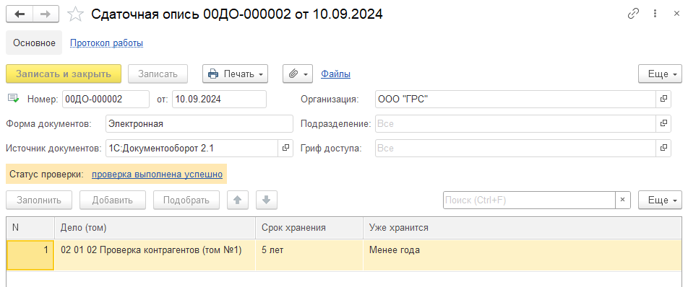
Работа в «1С:Архиве»
Ручная загрузка документов в систему.
Приемка документов на оперативный и архивный контур из интегрированных систем.
Выгрузка документов для предоставления в ФНС.
Учет выдачи документов.
Обработка документов с ЭП и МЧД.
Подписание документов ЭП.

Slide 6
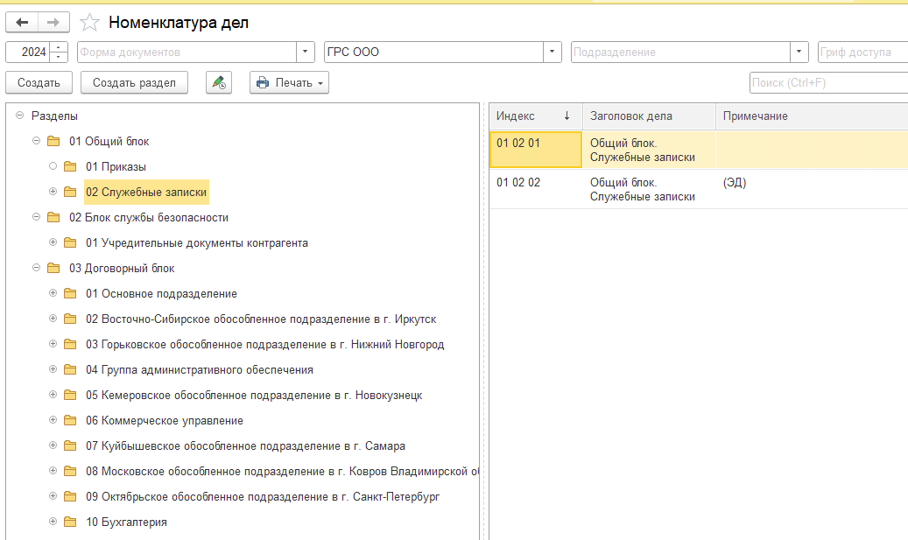
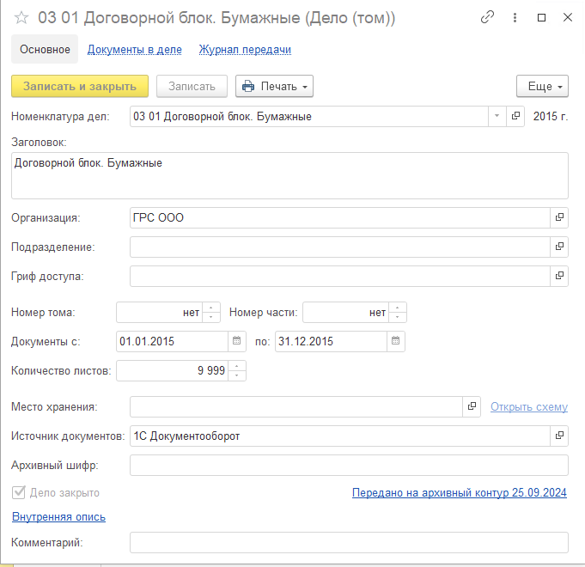
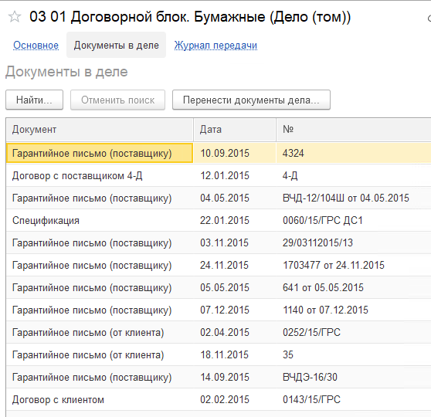
Работа в «1С:Архиве»
Учет номенклатуры дел и дел.

Slide 7
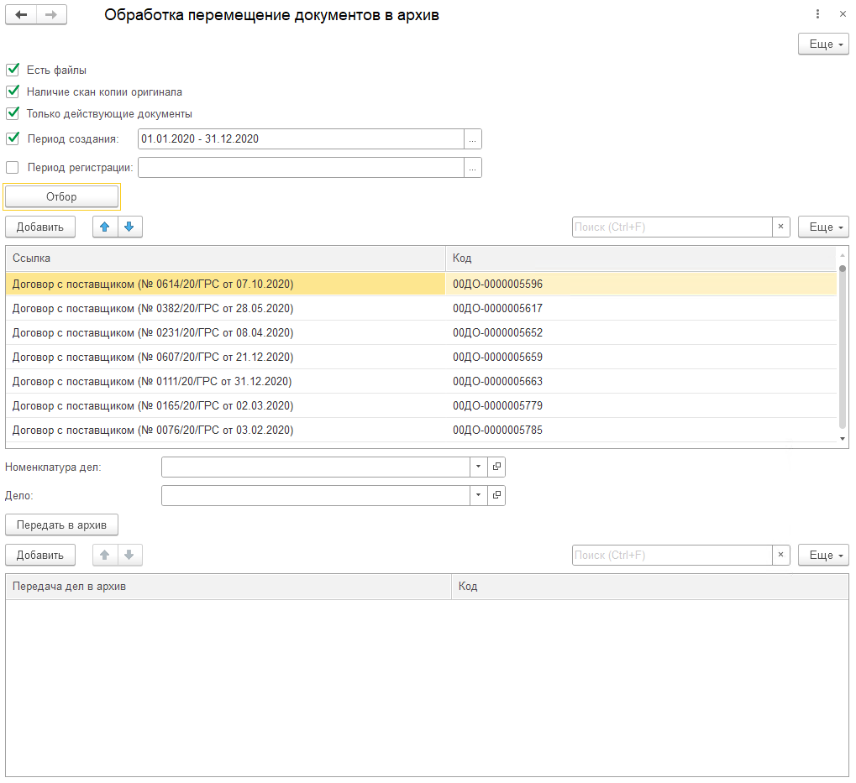
Адаптация решения
В рамках внедрения были выявлены следующие потребности в адаптации функционала:
Добавление справочника СПВДОК и настройка классификации видов документов в соответствии с классификатором.
Изменение механизма блокировки формы в конфигурации «1С:Документооборот» и добавление возможности скачивания только оригинала документа из «1С:Архива».
Реализация обработки для выгрузки исторических документов из конфигурации «1С:Документооборот».
Реализация потоков интеграции с системами в формате произвольных пакетов.

Slide 8
Интеграция «1С:Архива» в ландшафт организации
1С:Документооборот
Оператор ЭДО
1С:Архив
Система оперативного учета
1С:Бухгалтерия

Slide 9
Интеграция «1С:Архива» и «1С:Документооборота»
Контейнер документов
Сдаточная опись
Из базы «1С:Документооборот» на архивное хранение передаются внутренние и договорные документы; документы проверки контрагентов.
В качестве механизма интеграции используется библиотека интеграции с архивом.
Подготовка базы «1С:Документооборот»:
Проработка номенклатуры дел и размещение исторических документов в дела.
Обработка исторических документов для передачи в конфигурацию «1С:Архив».
1С:Документооборот
1С:Архив
Номенклатура дел
Сдаточная опись
Передача дел в архив
Помещение документов в дела
Архивное хранение
Результат приемки сдаточной описи

Slide 10
Интеграция «1С:Архива» и системы оперативного учета
Перечень документов
Архив документов
Из Системы оперативного учета на оперативное хранение в «1С:Архив» передаются первичные документы (УПД, Акты и т.д.).
Из Системы оперативного учета в конфигурацию «1С:Архив» выгружается перечень подписанных первичных документов и скан-копии оригиналов документов.
Для загрузки документов в конфигурацию «1С:Архив» используется механизм произвольных пакетов.
Система оперативного учета
1С:Архив
Первичные документы
Произвольный пакет
Скан-копии оригиналов
Оперативное хранение
Архивное хранение
Запрос документов

Slide 11
Интеграция «1С:Архива» и оператора ЭДО
Перечень подписанных документов
Архив документов
«1С:Архив» запрашивает подписанные документы, перечень которых был получен из Системы оперативного учета с признаком “Передано оператору ЭДО”.
В случае, если документы подписаны всеми сторонами, выполняется загрузка подписанных электронных документов (файлов) в «1С:Архив».
Интеграция реализована по средствам API оператора ЭДО.
Оператор ЭДО
1С:Архив
Первичные документы
Файлы для пакетов Системы оперативного учета
Файлы, подписанные по ЭДО
Оперативное хранение
Архивное хранение
Запрос документов, переданных оператору ЭДО

Slide 12
Интеграция «1С:Архива» и «1С:Бухгалтерии»
Архив документов
При проведении документов в «1С:Бухгалтерии» инициируется запрос на предоставление документов из «1С:Архива».
Из конфигурации «1С:Архив» выполняется выгрузка запрошенных файлов в конфигурацию «1С:Бухгалтерия».
Документы передаются как из оперативного контура, так и из архивного.
Оператор ЭДО
1С:Архив
1С:Бухгалтерия
Оперативное хранение
Подтверждающие документы
Архивное хранение
Запрос документов

Slide 13
Схема процесса передачи документов в централизованное хранилище
Схема процесса
Начало
Отправка документа Передача дел в Архив
1С:Документооборот
Сохранение файлов
Конец
Хранилище документов
Получены файлы
Да
1С:Архив
Нет
Отправка ключа документа
Система оперативного учета
Начало
Отправка документа и файлов
Поиск подписанного документа
Передача файла подписанного документа
Оператор ЭДО

Slide 14
Описание процесса передачи документов в централизованное хранилище
Передача документов в «1С:Архив» из «1С:Документооборота» выполняется при отправке документа “Передача дел в архив”. Подготовка документа осуществляется вручную ответственным сотрудником.
При присвоении статуса в Системе оперативного учета выполняется отправка документа в «1С:Архив». В зависимости от состава пакета из Системы оперативного учета, могут быть выполнены следующие шаги:
Если документ не имеет отметки “Передано Оператору ЭДО”, то в «1С:Архив» передается файл в zip-архиве.
Если документ имеет отметку “Передано Оператору ЭДО”, то в «1С:Архив» передается реквизитный состав документа и выполняются следующие действия:
В «1С:Архиве» формируется запрос Оператору ЭДО на предоставление необходимого файла по ключу, полученному от Системы оперативного учета.
Найденный у Оператора ЭДО файл помещается в zip-архив и загружается в «1С:Архив».

Slide 15
Схема процесса передачи документов в 1С:Бухгалтерию
Схема процесса
Начало
Проведение документа
Запрос на предоставление файлов
Прикрепление файлов к документу
Конец
1С:Бухгалтерия
Запрос на поиск новых файлов
История
Поиск подписанного документа
Хранилище документов
Объект найден
Да
1С:Архив
Нет
Запрос на поиск документов
Поиск новых файлов
Система оперативного учета
Поиск документа и файлов

Slide 16
Схема процесса передачи документов в 1С:Бухгалтерию
При проведении документа в «1С:Бухгалтерии» формируется запрос на предоставление документов из «1С:Архива».
После получения запроса выполняется поиск документа в «1С:Архиве».
Если документ найден, то направляется запрос в систему-источник и выполняется проверка наличия новых файлов в системе источнике. Если новый файл найден, то он загружается в «1С:Архив».
Если документ не найден, то:
«1С:Архив» направляет запрос в Систему оперативного учета и Оператору ЭДО.
В системах выполняется поиск необходимых документов, запрошенных «1С:Бухгалтерией».
Если документ найден, он передается в «1С:Архив». Создание документов в «1С:Архиве» реализована по аналогии с процессом передачи документов в централизованное хранилище.
После создания документа в «1С:Архиве» выполняется выгрузка файлов в «1С:Бухгалтерию» (передается непосредственно файл, а не zip-архив).

Slide 17
Давайте поработаем!
Марина Лустенкова Ведущий аналитик
ООО «Градум»
Tel: +7 (495) 741–46–74
info@gradum.ru

